Slide 1
ОСНОВЫ ОРАТОРСКОГО И ПОЛЕМИЧЕСКОГО МАСТЕРСТВА
1. Логическая организация речи.
2. Качества воздействующей речи.
3. Средства речевого воздействия.
4. Техника речи.
5. Психологические аспекты публичной речи.
6. Основы полемического мастерства.

Slide 2
1. Логическая организация речи
Аргументация - это операция обоснования каких-либо суждений, практических решений или оценок,
в которой наряду с логическими применяются также
речевые, эмоционально- психологические и другие внелогические
методы и приемы убеждающего воздействия

Slide 3
Основные законы мышления
Мышление - это способность человека рассуждать, мыслить, представляющая собою
процесс отражения объективной действительности
в представлениях, суждениях, понятиях.

Slide 4
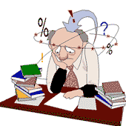
Законы мышления
закон тождества,
закон противоречия,
закон исключенного третьего,
закон достаточного основания.

Slide 5
Закон тождества
А = А
каждая мысль (термин) в процессе данного рассуждения должна иметь одно и то же определенное, устойчивое содержание, один и тот же смысл, сколько бы раз она ни повторялась.
В процессе рассуждения нельзя изменять понятий без специальной оговорки.
Принцип тождества = принцип оговорок: если изменяешь смысл термина, то говори это, иначе будешь понят неправильно.

Slide 6
Ошибки, возникающие при нарушении закона тождества
Амфиболия (двусмысленность, неясность) - логическая ошибка, в основе которой лежит двусмысленность языковых выражений.
Другое название этой ошибки - "подмена тезиса".
Например: "Правильно говорят, что язык до Киева доведет. Я купил вчера копченый язык. Теперь смело могу идти в Киев".

Slide 7
Ошибки, возникающие при нарушении закона тождества
Эквивокация (двусмысленность) - логическая ошибка при рассуждении, в основе которой лежит использование одного и того же слова в разных значениях.
"подмена понятия"
Например, смысл высказывания: «Ученики прослушали объяснение учителя», – непонятен. Ведь слово «прослушали», а значит, и все высказывание можно понимать двояко: то ли ученики внимательно слушали учителя, то ли все пропустили мимо ушей.

Slide 8
Ошибки, возникающие при нарушении закона тождества
Непроизвольное нарушение
паралогизмы
Преднамеренное нарушение
софизмы
с целью запутать собеседника и доказать ему какую-нибудь ложную мысль
с целью подчеркнуть какую-либо мысль, создать комический эффект
Например: «Видный эсер Аксентьев характеризует Чернова как рокового для партии косоглазого человека. Виктор Чернов действительно все время косит то направо, то налево» (из речи Луначарского по делу правых эсеров).
Пример:
То, чего ты не потерял, ты имеешь.
Ты не потерял рогов.
Следовательно, ты имеешь рога.
Например, Николай Васильевич Гоголь в поэме «Мертвые души», описывая помещика Ноздрева, говорит, что тот был «историческим человеком», потому что где бы он ни появлялся, с ним обязательно случалась какая-нибудь «история».

Slide 9
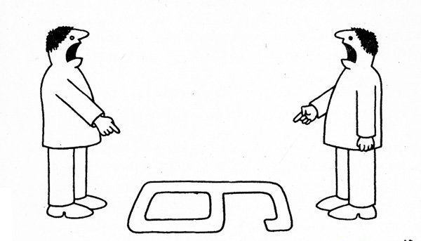
Закон непротиворечия (противоречия)
две противоположные мысли об одном и том же предмете, взятом в одной то же время, в одном и том же отношении, не могут быть одновременно истинными.
То есть запрещается что-либо утверждать и то же самое отрицать одновременно.
учит последовательности в мышлении и речи, непротиворечивости мыслей
помогает обнаруживать и устранять противоречия в показаниях подсудимых, свидетелей, в доводах истца или ответчика, в рассуждениях обвинителя и защитника

Slide 10
Виды противоречий
контактные - когда одно и то же утверждается и сразу же отрицается (последующая фраза отрицает предыдущую в речи, или последующее предложение отрицает предыдущее в тексте).
дистантные - когда между противоречащими друг другу суждениями находится значительный интервал в речи или в тексте.
Например, в начале своего выступления лектор может выдвинуть одну идею, а в конце высказать мысль, противоречащую ей;
так же и в книге в одном параграфе может утверждаться то, что отрицается в другом.
Примеры: «Водитель Н. при выезде со стоянки грубо нарушил правила, так как он не взял устного разрешения в письменной форме»;
«Молодая девушка преклонных лет с коротким ежиком темных вьющихся белокурых волос изящной походкой гимнастки, прихрамывая, вышла на сцену»

Slide 11
Виды противоречий
явные - одна мысль непосредственно противоречит другой
Мнимое противоречие - некая мыслительная или речевая конструкция может быть построена так, что, на первый взгляд, выглядит противоречивой, хотя на самом деле никакого противоречия в себе не содержит
неявные - противоречие вытекает из контекста: оно не сформулировано, но подразумевается
Например, утверждение Сократа: «Я знаю, что я ничего не знаю»
Пример: высказывание Антона Павловича Чехова: «В детстве у меня не было детства».

Slide 12
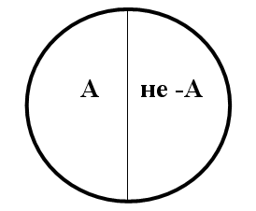
Закон исключенного третьего
из двух противоречивых суждений одно должно быть истинным, другое ложным, а третьего не дано
То есть два суждения, одно из которых является отрицанием другого, не могут быть одновременно ложными.
Данный закон требует не отвергать одновременно высказывание и его отрицание.
Этот закон, как и закон противоречия, не допускает противоречий в мыслях; он требует четких, конкретных ответов, особенно там, где необходимо категоричное решение вопроса, и является основой для косвенных доказательств и опровержения

Slide 13
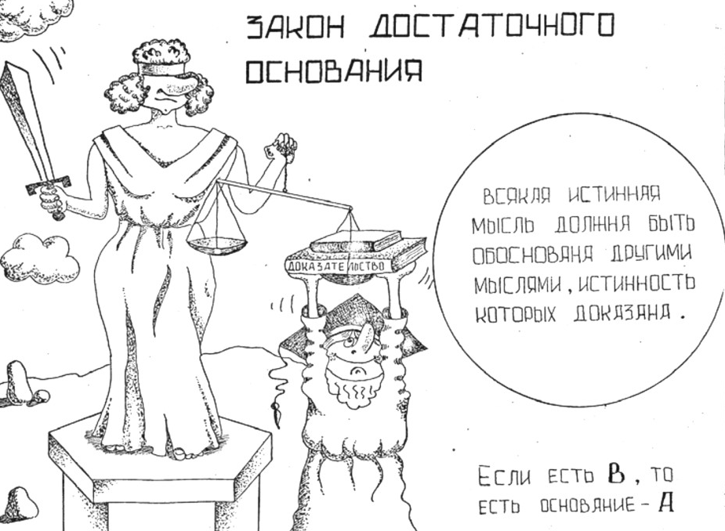
Закон достаточного основания
всякая правильная мысль должна быть обоснована другими мыслями, истинность которых доказана
требует, чтобы истинность каждого выдвигаемого в речи положения была доказана фактами
Суждения и выводы не могут быть необоснованными. Это важнейшее требование, предъявляемое к речи участников судебных прений.

Slide 14
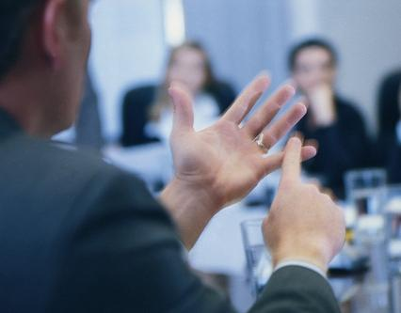
Логическая операция доказательства
Доказательство является частным случаем аргументации – это установление истинности какого-либо положения с использованием логических средств и утверждений, истинность которых уже установлена
В гражданском и уголовном процессе доказывание - это деятельность суда и судебных ораторов, направленная на установление с помощью судебных доказательств фактов, от которых зависит разрешение спора по существу.
Доказательство
1. Довод или факт, подтверждающий, доказывающий что-либо. Аргумент.
Система умозаключений, путем которых выводится новое положение.
Это логическая операция обоснования истинности какого-либо суждения с помощью других истинных и связанных с ним суждений

Slide 15
Доказательство – 3 элемента
Тезис
положение, истинность которого следует доказать
Аргументы
это одно или несколько связанных между собой утверждений (суждений), предназначенных для подтверждения истинности тезиса
Демонстрация
два правила : 1) логическая определенность, ясность и точность тезиса; отсутствие логического противоречия; 2) неизменность тезиса, запрещение менять его в процессе рассуждения.
В гражданском и уголовном процессе аргументы понимаются как судебные доказательства: это любые фактические данные об обстоятельствах, имеющих значение для правильного разбирательства дела.
Различают доказательства прямые и косвенные.
способ доказательства, форма логической связи между аргументами и тезисом.
логическое рассуждение, совокупность умозаключений при выведении тезиса из аргументов

Slide 16
Доказательства
Прямые доказательства –
те, из которых можно сделать однозначный вывод (при условии их достоверности) о существовании (или несуществовании) доказываемого факта.
Косвенные доказательства
те, из которых можно сделать предположительный вывод (при условии их достоверности) о существовании доказываемого факта.
1) факт косвенного доказательства должен находиться в причинной связи с исследуемым фактом;
2) обоснование тезиса путем косвенного доказательства всегда требует установления нескольких улик по делу, находящихся в соответствии между собой, в определенной связи
Требования относимости и допустимости
Аргументы должны быть истинными, достоверными и не должны противоречить друг другу
Должны быть упорядочены так, чтобы отвечали способу мышления. Принцип усиления в расположении доказательств

Slide 17
Опровержение
это логическая операция, обосновывающая ложность какого-либо утверждения или нескольких утверждений; разрушающая ранее состоявшийся процесс аргументации
критика тезиса противника
Прямое опровержение тезиса - «сведение к абсурду»
Допустим, что оппонент прав и его тезис является истинным, но в этом случае из него следует…
проверка и критика доказательств, которые даны оппонентом в обоснование его тезиса
Опровержение демонстрации - показывают, что в рассуждениях оппонента нет логической связи между аргументами и тезисом
Для окончательного опровержения следует доказать несостоятельность содержания самого тезиса
Различие между доказательством и опровержением состоит в том, что в доказательстве обосновывают истинность мысли, а в опровержении - ложность

Slide 18
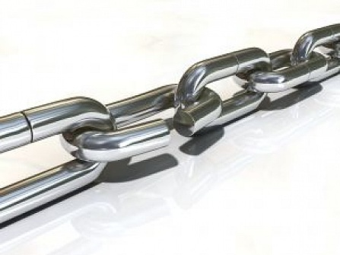
Языковые средства, создающие логичность речи
Специальные средства связи
Вопросительные высказывания
Период
Вывод
Аргументы
Аргументы
Аргументы

Slide 19
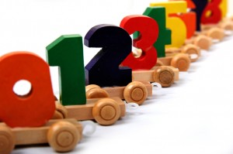
Специальные средства связи
способность текста удерживать предмет обсуждения
выражение информативно-логической последовательности высказываний путем использования языковых средств
цельность текста

Slide 20
Специальные средства связи
последовательность развития мысли
вначале, прежде всего, во-первых, во-вторых, затем, далее, идем дальше, продолжаем, повторяю
причинно-следственные отношения
как уже было сказано, как было отмечено, поэтому, благодаря этому, сообразно с, вследствие этого, следовательно, кроме того, к тому же
переход от одной мысли к другой
обратимся к, рассмотрим; прежде чем перейти к, остановимся на; необходимо остановиться, необходимо рассмотреть
однако, между тем, с другой стороны; невзирая на; в то время как; тем не менее; и все-таки
противоречивые отношения
итог, вывод
итак, значит, следовательно, таким образом, в заключение скажем, в заключение следует сказать, все сказанное позволяет сделать вывод; подводя итоги, следует сказать

Slide 21
Вопросительные высказывания
В диалогах
судебное следствие
необходимость выяснить все обстоятельства дела, дать им правильную квалификацию
В монологах
постановка вопроса и формулирование ответа на него
способствуют логичности рассуждения
отражают последовательное движение мысли
Гипотеза - предположение, выдвигаемое с целью выяснения свойств и причин исследуемых явлений
- объяснительные - о причинах
- описательные – о свойствах
Почему произошло? Каковы причины?
Что представляет собой? Какими свойствами обладает?

Slide 22
Функции вопросительных конструкций - Проблемные вопросы
постановка проблем
передача новой информации
целевая установка
установление психологического контакта между оратором и адресатом
формулировка микротемы дальнейшего тематического отрезка речи
Взаимодействие с аудиторией
Диалог между оратором и процесуальным оппонентом

Slide 23
Период
Синтаксическая конструкция, которая позволяет выдвинуть какое-либо положение и доказать его
Единство темы
Частные мысли (аругменты)– всегда в первой части,
подчинены главной мысли (выводу)
Первая часть - развернутое, детальное изложение темы, ее глубокий анализ
Вторая часть - более кратко сформулированная рема
Пример:
Если убийство совершено орудием режущим,ножом;
если у заподозренного найден нож, размеры которого совпадают с размером ран у жертвы,
если установлено, что незадолго до убийства обвиняемый приобрел или только приискивал свойствующее способу совершения преступления оружие, -
этим создается улика такой убедительной силы, что нередко ею одной решается бесповоротно вопрос о виновности
Главная мысль
(рема)
Частные мысли
Частные мысли
Частные мысли

Slide 24
Простой - с однородными членами предложения, когда доказательство строится на анализе свойств человека, явления, предмета
этот человек сам должен был перенести на собственной коже всеподавляющее действие унизительного наказания
Человек, по своему рождению, воспитанию и образованию чуждый розги
Человек, глубоко чувствующий и понимающий ее позорное и унизительное значение
человек, который по своему образу мыслей, по своим убеждениям и чувствам не мог без сердечного содрогания видеть и слышать исполнение позорной экзекуции над другими

Slide 25
Сложносочиненный
а обвинение против Бердникова было уже признано установленным и доказанным
следствие еще не было закончено
не были получены последние объяснения обвиняемого
шел еще допрос свидетелей
и никто, разумеется, не знал, что они покажут

Slide 26
Сложноподчиненный - главному предложению подчинено несколько придаточных одного вида
условных
она бы весьма легко распутала свое положение
если бы она имела хоть чуточку женской души
если бы она в самом деле любила его
и если бы она сколько-нибудь понимала и ценила сердце своего мужа

Slide 27
Сложноподчиненный - главному предложению подчинено несколько придаточных одного вида
временных
тогда-то и приходит в келью Иллариона подсудимый
И вот в то время, когда в коридоре никого из этих лиц не было
когда отошла вечерня и когда началась всенощная, к которой не должен был идти только отец Илларион, потому что он был очередной для служения панихид
когда он остался один и нет в коридоре ни архимандритов, ни рясофорного монаха отца Григория, который тоже должен быть у всенощной

Slide 28
Сложноподчиненный - главному предложению подчинено несколько придаточных одного вида
уступительных
суд должен объективно исследовать все материалы дела
кто бы ни сидел на скамье подсудимых
какое бы преступление он ни совершил
какое бы чувство он ни вызывал у вас

Slide 29
Качества воздействующей речи
Ясность
Точность
Логичность
Уместность
Чистота
Правильность
Лаконичность
Выразительность
Самобытность
Богатство

Slide 30
Ясность
Чем достигается ясность?
глубоким знанием материала,
четкой композицией речи,
логичностью изложения,
убедительностью аргументов
Причины неясной речи:
нечеткое знание материалов дела,
низкая культура мышления
неясность мышления
Аристотель: «Достоинство стиля заключается в ясности; доказательством этому служит то, что, раз речь не ясна, она не достигает своей цели»
П. Сергеич: «… Не так говорите, чтобы мог понять, а так, чтобы не мог не понять вас судья»

Slide 31
Причины неясности:
Примеры:
В ее жизни встал известный ингредиент;
В соответствии с установленной длительностью нахождения на излечении потерпевшего, его действия могут быть квалифицированы только статьей 112, поскольку он лечился менее четырех недель;
Другие показания давались Иванченко о том, что у него, значит, украли, значит, это самое;
Он не отрицает факта кражи вещей личного имущества Скворцовой, которая принадлежала товарищу Петрову;
Потеряева распустила свою корову, которая топчет огороды, пьяная бегает по соседям, грозит избить Юшкова и ругается
использование иноязычных слов и узкоспециальных терминов
неуместное использование местоимений
многословие
нарушение согласования
неправильный порядок слов

Slide 32
Точность
Чем достигается точность?
глубоким знанием материала,
точное словоупотребление,
цитирование,
юридические термины
повторы
Фактическая, предметная: характеристика содержания речи на основе соотношения речи и действительности
Понятийная, смысловая: соотношение речи и мышления
Пороховщиков: одно неудачное выражение может извратить мысль, сделать трогательное смешным, значительное лишить содержания

Slide 33
Точность
Примеры:
беспричинно из хулиганских побуждений;
достаточно (вместо довольно);
принудительное лечение от алкоголя (алкоголизма);
наращивание преступности (нарастание);
не входили в его компетентность (компетенцию);
согласно документам, имеющим в деле;
все это не может сказываться отрицательно и сказывается отрицательно, как правило, на поведении несовершеннолетнего подростка;
ну, значит, в общем-то, что ли, так сказать, как говорится, если можно так сказать, будем так говорить, как бы;
инфляция / девальвация; апробировать / апробовать
Причины неточной речи:
нечеткое знание материалов дела,
употребление слов без учета их значения
смешение паронимов
недоговаривание суффикса -ся
Пропуск частицы не
засорение «лишними» словами
употребление иноязычных слов без учета их значения

Slide 34
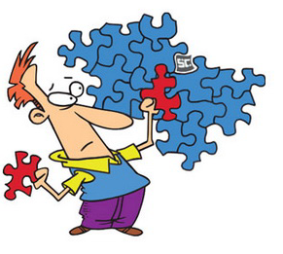
Логичность
Чем достигается точность?
последовательность,
доказательность,
композиция речи,
логические приемы:
пределение понятия,
объяснение,
описание,
сравнение,
анализ,
синтез,
абстрагирование
выражение в смысловых связях компонентов речи связей и отношений между частями и компонентами мысли
Предметная: соответствии смысловых связей и отношений языковых единиц связям и отношениям предметов и явлений в реальной действительности
Понятийная: отражает логичное движение мысли в смысловых связях элементов языка

Slide 35
Уместность
Чем достигается точность?
соразмерность языковых средств и содержания.
П.С. Пороховщиков: «Красота и живость речи уместны не всегда; можно ли щеголять изяществом слога, говоря о результатах медицинского исследования мертвого тела, или блистать красивыми выражениями, передавая содержание гражданской сделки?»
соответствие языковых средств обстановке.
Например, говоря об убийстве, используется фраза “в один прекрасный день…”
соответствие языковых средств оратору.
Например, употребление просторечий, жаргонных слов в официальной обстановке (без необходимости)
соотнесенность языковых средств:
с целевой установкой,
с содержанием речи,
с темой,
с задачами,
со временем, местом и оратором

Slide 36
Чистота
Чем достигается точность?
ложит, приглянулась.
крутые, тащусь, кинуть, балдеть, прикид, облом, прикалываться, тусовка, разборки, раскрутка, достать, челноки, наехать.
высокая крыша, лицо кавказской национальности, крыша поехала, встать на уши, лапшу на уши вешать.
заполнители пауз: а-а-а, м-м-м.
значит, как бы
та речь, в которой нет просторечных, жаргонных, диалектных слов, слов-паразитов и т.д.

Slide 37
Правильность
Виды языковых норм:
Лексические - точность словоупотребления.
Орфоэпические - произношение.
Акцентологические - ударение.
Грамматические (морфологические и синтаксические) - устанавливают единообразие форм словоизменения и соединения слов в словосочетания и предложения.
Стилистические - обеспечивают уместность в речи эмоционально и функционально окрашенных языковых средств
соблюдение общепринятых норм литературного языка
Языковые нормы - это наиболее распространенные, принятые в общественно-речевой практике и регламентированные правилами варианты произношения, употребления слов, правописания, постановки знаков препинания, словообразования

Slide 38
Лаконичность
Достигается:
точным выражением мыслей,
наличием четких формулировок,
отсутствием лишних слов, не несущих информации,
отсутствием многословия и лишних, неуместных мыслей
Отсутствием плеоназмов - сочетание слов, в которых первое слово заключает в себе значение второго (поселился жить в гостинице, пинал ногами, толпа народа, 100 рублей денег, белая блондинка)
Отсутствием тавтологии - повторение одного и того же слова или однокоренных слов
Пороховщиков: «Речь должна быть коротка и содержательна»
Длительность выступления зависит от обстоятельств конкретного дела

Slide 39
Самобытность (Индивидуальность)
Штампы:
активный борец;
в теплой, дружественной обстановке;
большие успехи;
неизгладимое впечатление;
достойная встреча;
резкая критика;
широкий размах;
бурные, продолжительные аплодисменты;
горячий отклик.
беспричинно, из хулиганских побуждений;
пинать ногами;
назначить дело слушанием;
дело производством прекратить.
Часто повторяющиеся метафоры, одни и те же фразы
Штампованные композиционные части речи (вступление)
умение говорить о самых знакомых фактах своими словами, не употребляя речевых штампов
Штампы - это шаблонные, часто употребляемые в речи и надоевшие слова и выражения с потускневшей от частого употребления семантикой
Пороховщиков: «Не говорите: преступление совершено под покровом ночи, цепь улик сковала подсудимого… Уши вянут от таких метафор»

Slide 40
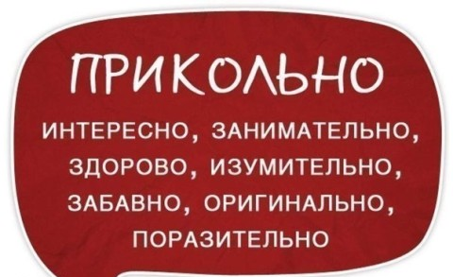
Богатство
Требования:
Отсутствие штампов, повторов
Большой словарный запас
Активный состав моделей словосочетаний и предложений
Использование различных синтаксических конструкций: восклицательные и повествовательные предложения, простые и сложные, конструкции с прямой речью, сравнительными и причастными оборотами, с однородными членами предложения, с уточняющими обстоятельствами
Использование изобразительных средств
максимальное использование разнообразных средств языка, которые необходимы для эффективной передачи информации

Slide 41
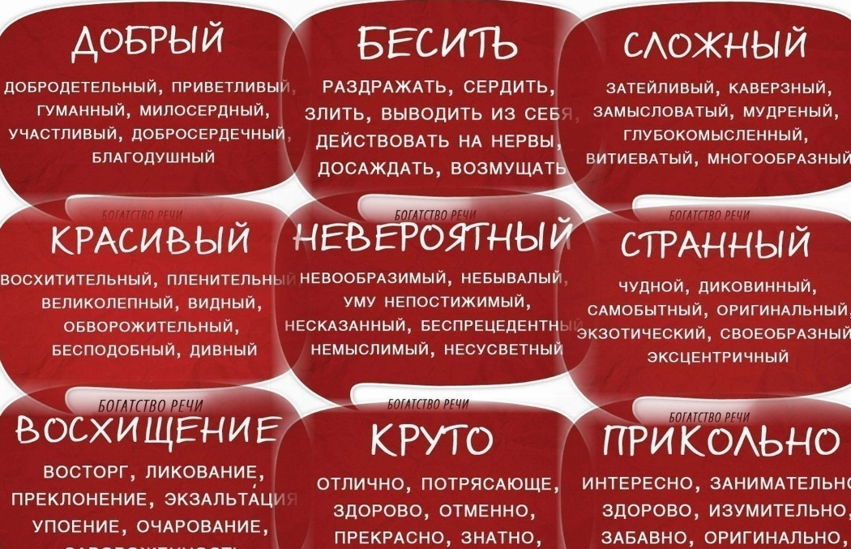
Богатство речи

Slide 42
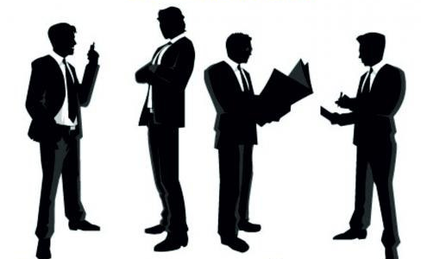
3. Средства речевого воздействия
Воздействие - привлечение внимания слушающих к предмету речи с целью произвести изменения во взглядах
Компоненты
Рациональный
Эмоциональный

Slide 43
Эмоциональное воздействие - необходимый элемент убеждения
Ф.Н. Плевако: «Где борьба, там и страстность»
А.Ф. Кони: «Нужна яркая форма, в которой сверкает пламень мысли и искренность чувства»
Советы:
1) призывать на помощь чувства только применительно к потенциально патетическим объектам;
2) приберечь чувственный эффект к концу выступления;
3) избегать излишней чувствительности, вызывающей насмешку, и наоборот - сухого изложения.

Slide 44
Экспрессивность и эмоциональность речи
! Выражение эмоций в речи всегда экспрессивно,
но экспрессия в речи не всегда эмоциональна
Экспрессивность - выразительность, действенность.
Все средства, которые делают речь привлекающей внимание, глубоко впечатляющей, действенной, являются экспрессией речи
Эмоции - это чувства, переживаемое душевное волнение, чувственная реакция;
эмоциональность - выражение чувств, переживаний, субъективного отношения к предмету речи

Slide 45
Экспрессия
Смена тона
Изменение темпа речи
Паузы
Интонация
Ударения
Фразеол. обороты
Вопросит. конструкции
Повторы
Парцелляции

Slide 46
Экспрессивность речи
Интеллектуализированные средства воздействия
адресация
инфинитивные предложения с модальными словами
выражение авторского отношения к анализируемому материалу
точность словоупотребления
парономазия
термины оценочного характера
Средства эмоционального воздействия
яркие образы, цитаты из художественной литературы
пословицы и поговорки
сказ
назывные предложения
тропы
фигуры речи
вопросительные конструкции

Slide 47
Тропы
слово или выражение,
используемое в переносном значении
с целью усилить образность языка, художественную выразительность речи
метафора
ирония
эпитет
сравнение
и др.
Метафора - слово или выражение, употребляемое в переносном значении, в основе которого лежит неназванное сравнение предмета с каким-либо другим на основании их общего признака
осень любви
Ирония - это троп, заключающийся в употреблении наименования (или целого высказывания) в смысле, прямо противоположном буквальному. Истинный смысл скрыт или противоречит (противопоставляется) смыслу явному. За внешне положительной оценкой скрыта острая, тонкая насмешка.
Ну ты храбрец! / Умён-умён…
соблазны отуманили разум
понесся на всех парах
дебри следственного производства
такие показания необходимо пропускать через густое сито

Slide 48
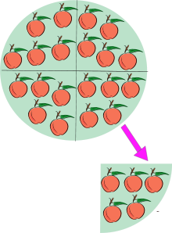
Фигуры речи
Сравнение
фигура речи, основанная на сопоставлении двух явлений, предметов, у которых предполагается наличие общего признака
Антитеза
стилистическая фигура, строящаяся на противопоставлении сравниваемых понятий
Градация
стилистическое средство, состоящее из двух или более единиц, размещенных по возрастающей интенсивности действия или качества.
Анафора
фигура речи, состоящая в повторении начальных частей стоящих рядом самостоятельных предложений
Инверсия
стилистический прием, состоящий в преднамеренной перестановке слов в предложении с целью смыслового или эмоционального выделения их
стилистический прием, состоящий в расчленении предложения на несколько высказываний, при котором возникают неполные предложения, следующие за основным
Парцелляция

Slide 49
Вопросительные конструкции
Проблемный вопрос – формулировка темы, проблемы, микротемы
вопрос, обращенный к составу суда
вопросы, обращенные к самому себе
вопрос, который создает эффект ожидания
полемический вопрос
вопросо-ответный ход
риторический вопрос
цепочка вопросительных конструкций
прием внутреннего диалога подсудимого
Что же подлежит доказыванию по настоящему делу? Это три эпизода, в которых обвиняется подсудимый.
И это было сказано кому, уважаемые судьи? Это было сказано подросткам
Что мне хочется сказать? О чем это свидетельствует?
Что же произошло дальше?
Но так ли это было? Полагаю, что нет… Далее следует опровержение
Осознавала ли Жемкова, что ее высказывания принесут вред? Конечно, она не могла этого не понимать. Желала ли она наступления вредных последствий для потерпевшей? Конечно, желала.
Разве это не угроза убийством?
От кого же Вдовенко вела «оборону»? От 92-летней старухи, которой в результате этой«обороны» нанесено более 40 ударов по голове, да еще по рукам и ногам, сломаны ребра? Разве это оборона, а не умышленное убийство?

Slide 50
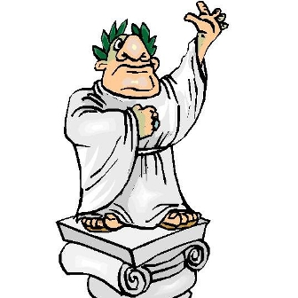
Цели убеждающей судебной речи:
1) логическими доводами доказать или опровергнуть какое-либо положение;
прежде всего оратору следует обращать внимание на рациональный, логический аспект
2) вызвать у слушателей определенные чувства;
этому в значительной степени содействуют выразительно-изобразительные средства языка

Slide 51
4. Техника речи
Приемы:
Постановка дыхания
Деление речи на такты
Темп речи – скорость речи
Ритм речи – гармоничность определенных частей, плавность и благозвучие в соединении отдельных частей речи
Интонация –или мелодика речи, выражается в особой музыкальной выразительности звучащего слова
Тембр голоса - особая окраска, имеющаяся в каждом развитом голосе
Громкость голоса – это интенсивность звучания, которая зависит от содержания речи и от обстановки общения
Высота голоса. По высоте голос бывает высоким, средним и низким, это зависит от его природы
Полетность голоса - способность достижения звуками голоса любой точки аудиторного пространства
Логическое ударение – выделение особым повышением тона в потоке речи слов, важных по смыслу
Дикция и артикуляция - ясное отчетливое произношение, которое облегчает донесение информации до слушателей. Дикция обеспечивается правильной и активной артикуляцией
Паузация - расстановка пауз в речи
Виды пауз:
физиологические (добор дыхания),
грамматические (в соответствии со знаками препинания),
логические (смыслоразличительные),
психолингвистические (выражают подтекст или эмоциональную окраску) и др.
Невербальные средства общения
Кинесика («кин» – мельчайшая единица движения) – изучает и классифицирует различные телодвижения человека (жесты, мимику, взгляды, улыбки и пр.).

Slide 52
5. Психологические аспекты публичной речи
Основные психологические составляющие публичной речи
а) как человек воспринимает и перерабатывает информацию, можно ли управлять этим процессом;
б) каким образом организовать и поддерживать внимание слушателей во время выступления;
в) как установить контакт между оратором и аудиторией;
г) какие психологические признаки, состояния и процессы сопровождают чувствования и понимание, запоминание и усвоение знаний;
д) каковы психологические свойства личности оратора;
е) в чем состоят и как могут быть использованы социально-психологические особенности различных аудиторий и др.

Slide 53
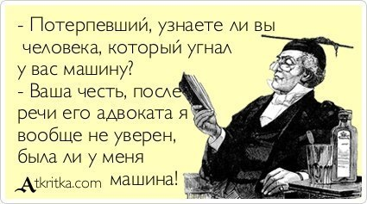
Психологические свойства речи
Эффект речи
оптимальное воздействие на сознание аудитории и достижение цели речи с помощью риторических средств
Влияние речи
косвенный результат, возникший вследствие осмысления аудиторией содержания речи. Влияние — это «отодвинутый» эффект
Действенность речи
Влияние + эффект. Действенной называется такая речь, которая вызывает необходимый эффект и оказывает нужное оратору влияние на аудиторию

Slide 54
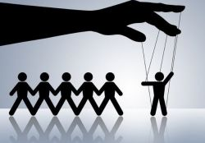
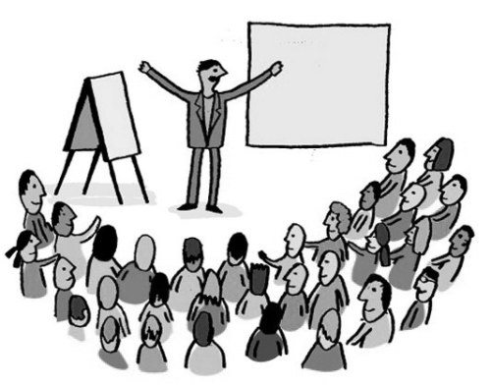
Психологические способы воздействия на аудиторию
Заражение
Подсознательный переход слушателя в определенное психическое состояние под влиянием внешнего воздействия.
Оратор передает свое психическое настроение аудитории, заставляя ее реагировать на свою речь в нужном ему направлении.
Сопереживание слушателя и оратора.
Вызвается содержанием речи, эмоциональной яркостью изложения, выразительными и убедительными примерами.
Внушение
Словесное воздействие на элементы сознания слушателей.
Направленность не на готовность личности мыслить и рассуждать, а на ее готовность получить распоряжение, инструкцию к действию.
Не нуждается в системе логических доказательств и глубоком осознании смысла сообщаемой информации.
Степень воздействия связана с тем, насколько легко личность поддается внушению, с ее внутренним состоянием, авторитетностью выступающего и требовательностью его речи.
Убеждение
Процесс воздействия на эмоциональную и рациональную стороны психики.
Степень эффективности убеждения зависит от заинтересованности людей, их предрасположения к принятию информации.
Направлено к разуму, логике, опыту и чувствам человека, обеспечивая добровольное принятие им идей, самостоятельное их осмысление, превращение их в мотивы поведения, в руководство к действию.

Slide 55
Психологические ошибки в речи
логорея
повышенная речевая активность, перескакивание с одной проблемы на другую
персеверация
многократная повторяемость высказываний полностью или частично
разорванность речи
резонерство
пустое, бесплодное многословие, рассуждательство с отсутствием конкретных идей и целенаправленности мыслительного процесса
нарушение или отсутствие в ней смысловых и грамматических связей, наличие неологизмов и деформированных слов
мудрствование
излишне глубокомысленное рассуждение о чём-либо; умничанье
излишняя обстоятельность, подробность, вязкость изложения
чрезмерно подробная обстоятельность в описании несложных событий или явлений, речевая навязчивость

Slide 56
Средства и приемы психологического воздействия оратора на аудиторию
Выбор стратегии речи и «образа автора»
Внешний облик оратора
Эмоциональная насыщенность речи
Аспектация — ожидание, направленная заинтересованность в чем-либо.
“эффект живой реакции”
доступность речи
управление вниманием аудитории:
- непроизвольное внимание, которое возникает независимо от воли человека как реакция на нечто яркое, необычное, броское;
- произвольное внимание, которое является результатом волевого усилия. Такое внимание осознанно и потому продуктивно;
- послепроизвольное внимание.
Призваны:
1) привлечь внимание слушателей к речи с самого начала и удерживать внимание аудитории до конца общения с нею оратора, усиливая ее внимание к речи на самых важных ее этапах;
2) обеспечить активное мышление слушателей в соответствии с речью оратора, заставить аудиторию логически следовать за ним;
3) убеждать слушателей в правильности выводов оратора.

Slide 57
6. Основы полемического мастерства
Эристика
искусство спора, который ведется ради победы, достигаемой практически любыми способами, вплоть до недозволенных приемов и уловок
навязывание в скрытой форме личного интереса, отстаивание своей позиции, несмотря ни на что
Диалектика
цель которой – поиск объективной истины
рассуждения строятся на законах рационализма, логики и риторики
Софистика
заключается в использовании всех языковых и коммуникативных ресурсов для убеждения слушателей
использует ресурсы логики и риторики субъективно, зачастую – некорректно

Slide 58
Эристика
каждый оратор стремится в качестве основы общения навязать в скрытой форме свой личный интерес
в процессе общения основная цель – преследовать свою пользу
оратор стремится снизить авторитет оппонента при помощи разнообразных уловок; он стремится скрывать свои неудачи и преувеличивать моменты победы в споре
оратор любой ценой стремится оставить за собой окончательное суждение
основана на незыблемости собственного тезиса и отстаивания своей позиции, несмотря ни на что

Slide 59
Диалектика
рассуждения строятся на законах рационализма, логики и риторики
«держать тезис», придерживаться тождественности терминов и их содержания в процессе всего рассуждения
рассматривать всю полноту фактов в качестве эмпирического основания речи
не допускать авторитарного и психологического давления на оппонента
уважительно относиться к оппоненту, опровергать его позицию исключительно в поисках истины; не прибегать к недозволенным приемам и уловкам в споре

Slide 60
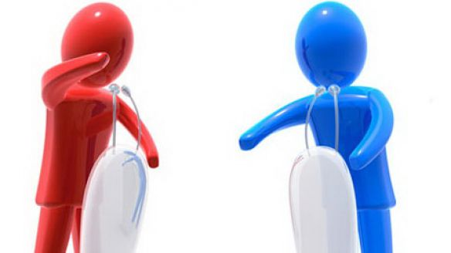
Сущность и определение понятия «спор»
Словесное состязание, обсуждение чего-либо между двумя или несколькими лицами, при котором каждая из сторон отстаивает свое мнение, свою правоту.
Борьба мнений (обычно в печати) по различным вопросам науки, литературы, политики и т.п.;
полемика
Взаимное притязание на владение, обладание чем-либо, разрешаемое судом
Поединок, битва, единоборство (в поэтической речи).
Спор – это всякое столкновение мнений, разногласие в точках зрения по какому-либо вопросу, борьба, при которой каждая из сторон отстаивает свою правоту

Slide 61
Виды спора
Дискуссия
лат. discussio – исследование, рассмотрение;
публичный спор, целью которого является выяснение и сопоставление различных точек зрения, поиск, выявление истинного мнения, нахождение правильного решения спорного вопроса
Диспут
лат. disputar – рассуждать;
возник в средневековых университетах и означал первоначально публичную защиту научного сочинения, написанного для получения ученой степени;
Полемика
греч. polemikos – воинственный, враждебный;
это не просто спор, а такой словесный поединок, при котором имеется конфронтация, противоборство сторон, идей, мнений.
публичное, узкопрофессиональное или учебное обсуждение актуальных научных или общественных проблем.
Полемику можно определить как борьбу принципиально противоположных мнений по тому или иному вопросу, публичный спор с целью защитить, отстоять свою точку зрения и опровергнуть мнение оппонента.

Slide 62
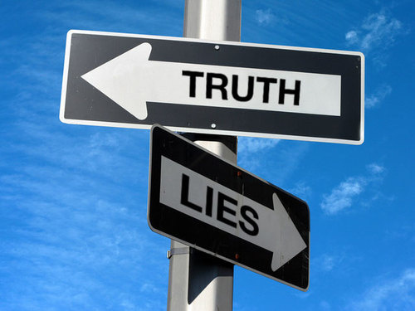
Аргументация
Опровержения
Разделяйте обобщенные доводы противника.
Возражая противнику, не выказывайте особой старательности: слишком настойчивое возражение против того или иного довода может придать ему вес в представлении слушателей.
Не оставляйте без возражения сильных доводов противника. Но, возражая на них, отнюдь не следует развивать их или повторять те соображения, которыми ваш оппонент эти доводы подкреплял.
Отвечайте фактами на слова.
Возражайте противнику его собственными доводами
Не спорьте против несомненных доказательств и верных мыслей противника.
Не опровергайте невероятного (и др.).
Доказательства
Не забывайте различия между рациональными (логическими) и иррациональными (эмоциональными) аргументами.
Остерегайтесь обоюдоострых доводов: кто выставляет подобные доводы, то обращает их против себя.
Умейте воспользоваться обоюдоострыми соображениями.
Не доказывайте очевидного.
Если аргументы сильны, их следует приводить порознь, подробно развивая каждый в отдельности;
если они слабы, следует собрать их в одну горсть.
Не старайтесь доказывать большее, когда можно ограничиться меньшим (и др.).

Slide 63
Два вида аргументов
Сильные
Точно установленные факты
Документы
Слабые
Умозаключения, основанные на разрозненных фактах
Суждения, построенные на алогизмах
Свидетельства очевидцев
Высказывания признанных авторитетов
Заключения экспертов
Доводы личного характера
Догадки
Предположения
Ссылка на неизвестного аудитории автора

